Slide 1
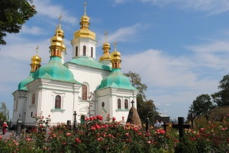
Святое Белогорье

Slide 2
Белгородская государственная сельскохозяйственная академия
им. В.Я. Горина Библиотека Виртуальная выставка:
«Святое Белогорье» Подготовила:
библиотекарь Вытовтова В.А.
2012 год.

Slide 3
Э3 История Белгородской Епархии/О. Кобец -Белгород: Белгородская и Старооскольская епархия, 2006.- 400 с.; ил.
Книга содержит исторический очерк о Белгородской епархии Русской Православной Церкви, сведения об архиереях, управляющих епархией на протяжении ее существования. Книга является плодом многолетнего исследования авторами архивных документов, изучения фундаментальных исторических трудов и местных краеведческих изданий. Особую ценность представляют найденные в церковных и государственных архивах и ранее не публиковавшиеся сведения и документы, освещающие период жизни епархии после 1917 г .: гонение на Церковь, изъятие церковных ценностей, вскрытие мощей святителя Иоасафа, репрессии против духовенства и верующих.

Slide 4
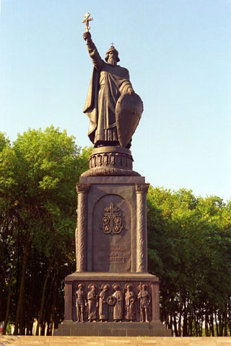
Белгород. Памятник князю Владимиру.

Slide 5
Э-3 Храмы Белгородской и Старооскольской епархии.- Белгород: Белгородская и Старооскольская епархия, 2005.- 224 с.; ил.
На земле Святого Белогорья история храмового зодчества, также, как и епархии, насчитывает уже больше тысячи лет. В каждом городском квартале и слободе, в каждом уездном городе, поселке и селе центром духовной общественно-культурной жизни был храм.
Этот справочник-фотоальбом расскажет нам о духовных родниках нашей родной земли. Книга «Храмы Белгородской и Старооскольской епархии», выпущенная к 10-летию ее возрождения, даст читателю необходимые сведения о географии, истории и современном строительстве храмов на Белгородской земле.

Slide 6
Э37 По Иоасафовским местам святого Белогорья/А. Н. Крупенков.- Белгород: Изд-во «Константа», 2005.- 24 с.
В ряду выдающихся личностей 18 в. достойное место занимает видный деятель Русской Право славной Церкви, неутомимый подвижник Благочестия, епископ Белгородский и Обоянский Иоасаф (Горленко). Сегодня, как и в прошлые века, святитель Иоасаф остается для нас правилом веры и образом милосердия. Его чтили и чтут на Белгородчине.
Эта книга – путеводитель по местам, связанным с его пребыванием на Белгородчине.

Slide 7
Нетленные мощи Иоасафа Белгородского.

Slide 8
Э3 Святитель Иоасаф (Горленко), епископ Белгородский и Обоянский. - Белгород: Белгородская и Старооскольская епархия, 2005.-100с.
Это издание поэмы посвящено отмечаемому ныне 300-летию со дня рождения ее автора- святителя Иоасафа, епископа Белгородского, чудотворца.
Современный поэтический перевод был сделан преподавателем церковно-славянского языка Белгородской Православной Духовной семинарии, клириком Николо - Иоасафовского собора г.Белгорода протоиереем Игорем Кобелевым. Сегодня поэма востребована не только духовенством и специалистами в сфере литературы, истории, языкознания, но и многими читателями, особенно молодыми, которые только ищут свою дорогу к храму. В этом – большое миссионерское значение поэмы, содержащей в себе и глубину православного богословия, и богатство культуры, и удивительно яркие литературные образы, и динамичный сюжет.

Slide 9
Э-3 Праведник наших дней. Белгородский старец архимандрит Серафим ( Тяпочкин).- п. Ракитное Белгородская и Старооскольская епархия, 2006.- 192с., ил.
Эта книга посвящена жизни архимандрита Серафима. Это лишь начало рассказа о том явлении святости, которые до конца пока нами не познано и непонятно, но которые происходило на этой земле, земле Святого Белогорья! И оно было засвидетельствовано многими учениками и последователями знаменитого старца…, к которому притекали и продолжают притекать почитатели со всех концов России…

Slide 10
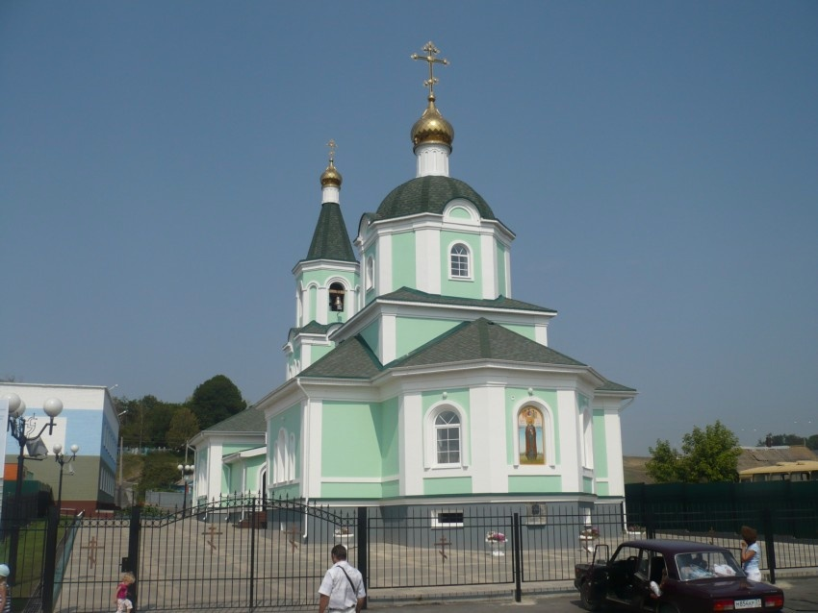
Церковь Сергия Радонежского. г. Белгород.

Slide 11
Э-3 Главный храм Святого Белогорья/ О. Кобец, А. Крупенков - Белгород: Изд- во Константа ,2005.-68с.
Книга рассказывает о главном Храме г. Белгорода –Троицком Соборе. Он берет начало с деревянной крепостной церкви Живоначальной Троицы, заложенной на Белой ( Меловой) горе три сотни лет назад, затем становится кафедральным собором Белгородской епархии. С 1923 года собор был закрыт, а его преемником стала Преображенская церковь.
Книга посвящена 15-летию возобновления Богослужений в Преображенском кафедральном соборе г. Белгорода.
При создании книги было использованы фотографии и архивные документы государственного архива Белгородской области.
Сегодня Преображенский собор - главный храм Белгородской и Старооскольской епархии.

Slide 12
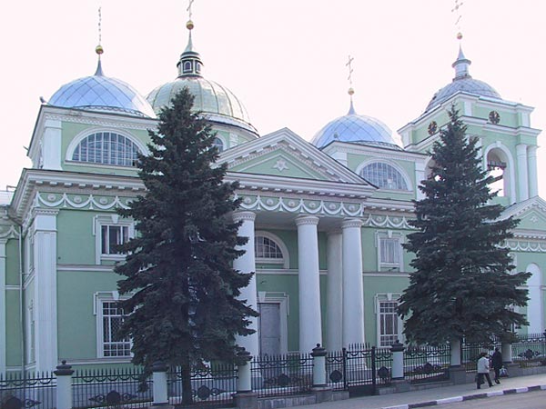
Преображенский кафедральный собор. г. Белгород.

Slide 13
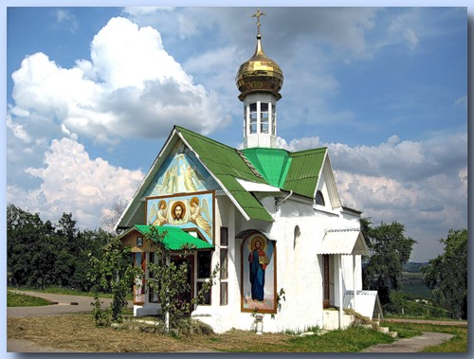
Свято – Троицкая церковь. г.Белгород.

Slide 14
Т3 Белгородские святыни.- Белгород: Образовательное учреждение Квант, 1995.-168с.,ил.
В книгу « Белгородские святыни» включены очерки о храмах
Белгорода, опубликованные в 19 начале20века в давно ставшие библиографическими редкостями.
Читатель книги познакомится с историей Свято-Троицкого мужского и Рождество-Богородицкого женского монастырей, Свято-Троицкого, Успенско -Николаевского, Смоленского соборов и других церквей Белгорода. Большой интерес для современного читателя представляют исторические повествования о чудотворной иконе Николая Ратного и Святителе Белгородском Иоасафе.

Slide 15
Смоленский собор . г. Белгород

Slide 16
Ч-7 Ганичев В.Н. Белгородчина духовная.- Белгород,2005.-16с.
Брошюра председателя Союза писателей России, Лауреата премии « Прохоровское поле» Валерия Николаевича Ганичева рассказывает о работе, проводимой в Белгородской области, по духовно- нравственному и культурному возрождению региона. Стержнем повествования явились истинные события и факты, участником которых был автор во время своего пребывания на земле Святого Белогорья в августе2005 года.

Slide 17
Храм святой блаженной Матроны Московской (Белгородская областная клиническая больница)

Slide 18
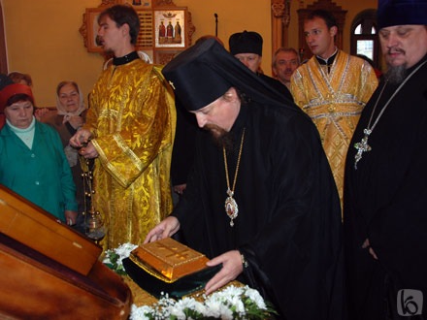
Архиепископ Белгородский и Старооскольский Иоанн доставил ковчег с частицей мощей Матроны Московской

Slide 19
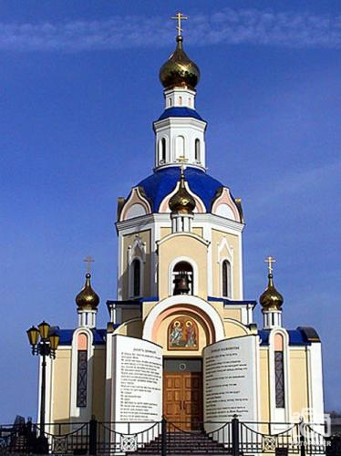
Храм Архангела Гавриила . г. Белгород.

Slide 20
Д 2 Петин А.Н. Родники Белогорья : монография/ А.Н.Петин. – Белгород: Константа, 2009. – 220с.
Рассматриваются современные представления о родниках, об условиях их формирования на территории Белгородской области, областная программа по сохранению и обустройству родников. Дается краткая характеристика более 700 родников области. В связи с важным экологическим, историко-культурным, эстетическим, рекреационным значением родников проводятся более подробные сведения о наиболее известных родниках области. Родники являются одним из посещаемых людьми мест, так как родниковым водам часто приписывают целебные свойства. К тому же многие родники располагающиеся на территориях, ценных в рекреационном отношении, используются для проведения религиозных обрядов.

Slide 21
Часовня-ротонда Рождества Христова

